Slide 1
Adicción a Internet. ¿Qué es y qué no es?
Prevenir, detectar y abordar

Slide 2
Índice
¿Qué es?
¿Por qué se produce?
Cómo identificarlo
Qué dice la ciencia
Qué hago si ocurre
Conclusiones

Slide 3
Impacto sobre la salud
Obesidad
Insomnio
Rendimiento escolar
Abuso y adicción
Información inadecuada
Maltrato
AMERICAN ACADEMY OF PEDIATRICS, 2016

Slide 4
¿Fénomeno nuevo?
Apuestas on line: ludopatía
Compras compulsivas
Pornografía
Juegos sin apuestas
Necesidad de estar conectados
Ver vídeos, buscar información
> Poder adictivo
Investigación sobre conductas adictivas a internet entre los adolescentes europeos. 2012. Descargable en: http://www.injuve.es/sites/default/files/2013/03/publicaciones/FinalResearchInternet-ES.pdf

Slide 5
Mejor…
Conductas adictivas en Internet

Slide 6
¿Qué es?
Sin consenso

Slide 7
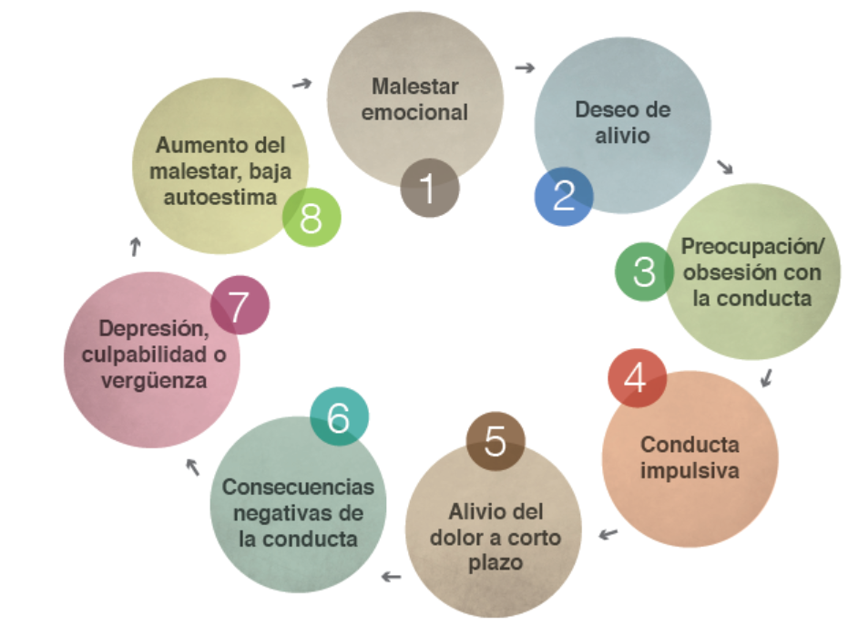
Definición (I)
Tolerancia
S. Abstinencia
P. Control
Ocultación
Abandono
(Golberg, Young)
Uso frecuente
≠
CAI
Roca, G. (Coord.) (2015) Las nuevas tecnologías en niños y adolescentes. Guía para educar saludablemente en una sociedad digital.

Slide 9
¿Por qué se produce?
Aún hay que investigar más

Slide 10
Factores protectores
Apego Seguro
Estilo educativo democrático
Comunicación asertiva
Ocio y tiempo libre
Gestión emocional
Autoestima
Howe AS, PLoS One. 2017

Slide 11
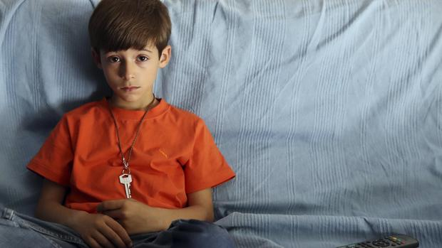
Los niños de la llave

Slide 12
Etiopatogenia
FRANK W PAULUS. 2018. Internet gaming disorder in children and adolescents: a systematic review. DEVELOPMENTAL MEDICINE & CHILD NEUROLOGY

Slide 13
¿Cómo identificarlo?
Si está raro, triste, usa más de tres horas las pantallas, se pone nervioso, imposibilidad poner límites t/e

Slide 15
(0-4) Positivo ≥ 16

Slide 16
¿Qué dice la ciencia?
Contradictoria

Slide 17
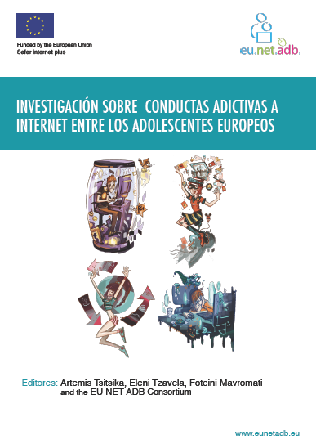
Estudio europeo
7 países
13.300 cuestionarios
14-17 años
10/11-05/12
Investigación sobre conductas adictivas a internet entre los adolescentes europeos. 2012. Descargable en:
http://www.injuve.es/sites/default/files/2013/03/publicaciones/FinalResearchInternet-ES.pdf

Slide 18
Porcentaje de adolescentes con CDI

Slide 19
Porcentaje de adolescentes con CDI

Slide 20
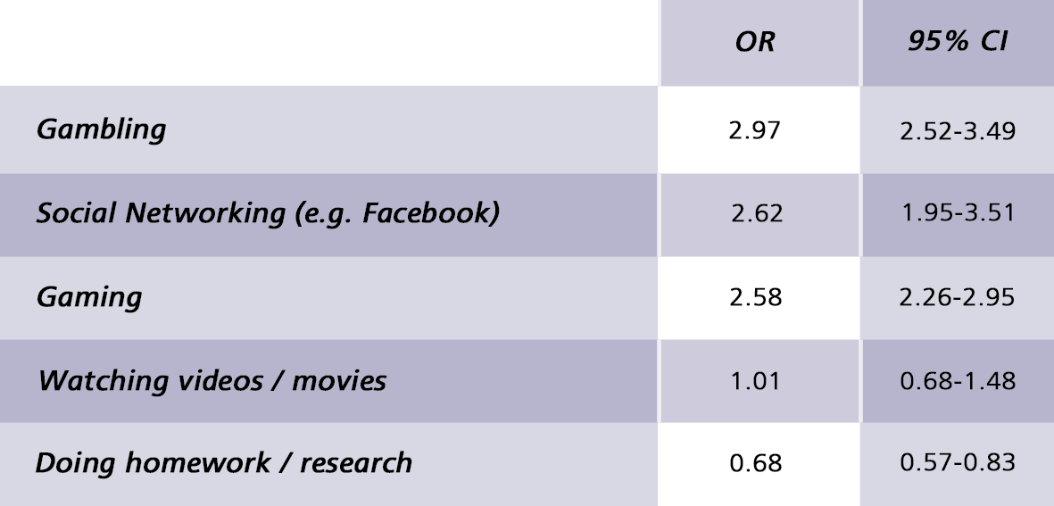
Probabilidad CAI según tipo de actividad

Slide 21
¿Qué hago si ocurre?
Hablar con mi hijo y pedir ayuda

Slide 22
¿Cómo pregunto?
Estrategia motivacional
Preguntas abiertas
Sin culpabilizar
Buscar objetivos comunes
Ejemplos:
¿Qué opinas del uso del teléfono móvil o la tableta?
¿Alguna vez tuviste algún problema en la red?
¿Te planteas hacer algún cambio en el tiempo que dedicas a…?

Slide 23
¿Qué información obtener?
Factores protectores/riesgo.
Motivaciones.
¿Uso, abuso o CAI? (Tiempo/actividad).
Otros riesgos TIC.

Slide 24
Regular uso de Internet y dispositivos #planfamiliar
En tiempo
Localización física de los dispositivos
Aplicaciones utilizadas.

Slide 25
¿A quién acudo?
Pediatra
Salud mental
Servicio específicos
PAD (Madrid Salud ayuntamiento de Madrid). Teléfono: 91.480.80.00
Proyecto hombre Proyecto Hombre Cuenca : Camino Viveros, 2 Tel./Fax.: 969234003

Slide 26
Para llevar a casa
Mejor prevenir, que curar…#saluddigital
Es diferente uso/abuso/adicción
Si mi hijo usa los dispositivos + 3 horas, es un abuso y mejor intervenir, regular tiempo y espacio.
Para que exista adicción es necesario Tolerancia, S. Abstinencia, P. Control, Ocultación, Abandono.
Si crees que tu hijo tiene un problema: habla con él y pide ayuda.

Slide 27
Muchas gracias
mariasalmeronruiz@gmail.com
http://www.mimamayanoespediatra.es
@MariaSalmeronR1

Slide 28
@mimamayanoespediatra
@MariaSalmeronR1

